Slide 1




TRƯỜNG TIỂU HỌC ĐOÀN KẾT
PHÂN MÔN: TẬP VIẾT
Lớp: 3

Slide 2

ÔN BÀI CŨ :
- Kiểm tra bài viết ở nhà của học sinh
Nhận xét :
- Tiết tập viết tuần trước các em luyện viết chữ hoa gì ?
- Từ ứng dụng là gì ?
- Câu ứng dụng là gì ?
- Gọi 2 HS lên bảng , cả lớp viết bảng con .
Phan Bội Châu
Phá

Slide 4
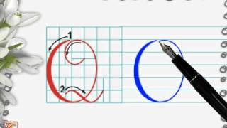
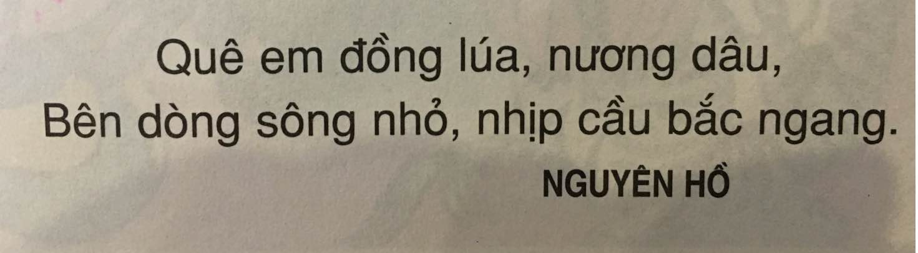
- Đây là chữ gì ?
- Tiết tập viết hôm nay , chúng ta tiếp tục rèn chữ viết hoa Q viết tên riêng Quang Trung và câu ứng dụng :

Slide 5

Hướng dẫn viết câu ứng dụng
  - Em hiểu câu ca dao này như thế nào?
  - Trong câu ca dao có chữ nào được viết hoa? Vì sao?
  - Nêu độ cao các chữ cái có trong câu ca dao ?

Slide 6

Hướng dẫn viết vào vở tập viết
* Viết chữ Q : 1 dòng
* Viết chữ T , B : 1 dòng
* Viết tên riêng : Quang Trung : 2 dòng
* Viết câu ứng ụng : 2 lượt

Slide 7

Chấm , chữa bài :
Củng cố , dặn dò :

Slide 8




Chúc thầy, cô và các em sức khỏe
Chào tạm biệt

